Slide 1
Corsair Player
ליאור שלום
עומר אהרון
נטע שוורצפוקס כהנא

Slide 2
תיאור הפרויקט
יצירה וניהול של רשימות השמעה באמצעות AI
הורדת שירים מ-youTube ושמירתם
הצגת מילות השירים בעת הפעלת האפליקציה
https://github.com/h74-projects/corsair-player

Slide 3
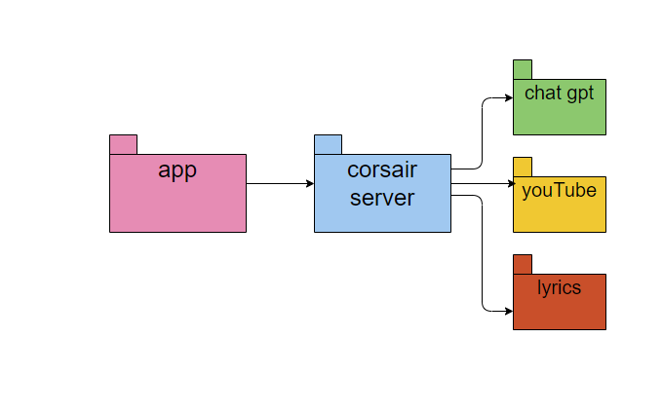
High level design
טכנולוגיות:
סרבר בשרת AWS בסביבת Docker מנוהל בעזרת flask
קשר בין האפליקציה לסרבר נעשה על ידי curl
ממשק האפליקציה בqt

Slide 4
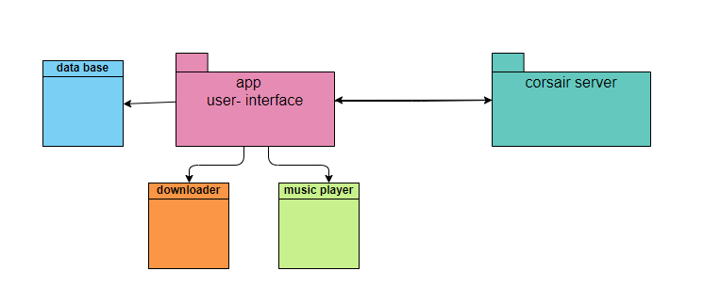
App design
טכנולוגיות:
DataBase מנוהלת ע"י sql light
קשר בין האפליקציה לסרבר ובין ה-downloader נעשה על ידי curl
ממשק האפליקציה ונגן השירים משתמשים ב-qt
צד זה נכתב ב- c++

Slide 5

ליאור שלום
תואר ראשון במוסיקה באוניברסיטת חיפה
נגן ומורה לסקסופון
מנצח תזמורות נוער

Slide 6

עומר אהרון
תואר ראשון בניהול טכנולוגי מאוניברסיטת בר אילן
תעודת הנדסאי תעשייה וניהול ממכללת רביבים
שירות צבאי בתפקיד הנדסאי

Slide 7

נטע שוורצפוקס כהנא
תואר ראשון ותואר שני מחקרי בהיסטוריה מהאוניברסיטה העברית
תעודת הוראה מתוכנית המצטיינים 'חותם' בשיתוף עם אוניברסיטת חיפה
רכזת ומפתחת הדרכה ותכנים חינוכיים ביד ושם

